Slide 1

בראשית ד׳
קין והבל
שאלון 1261 · בראשית

Slide 2
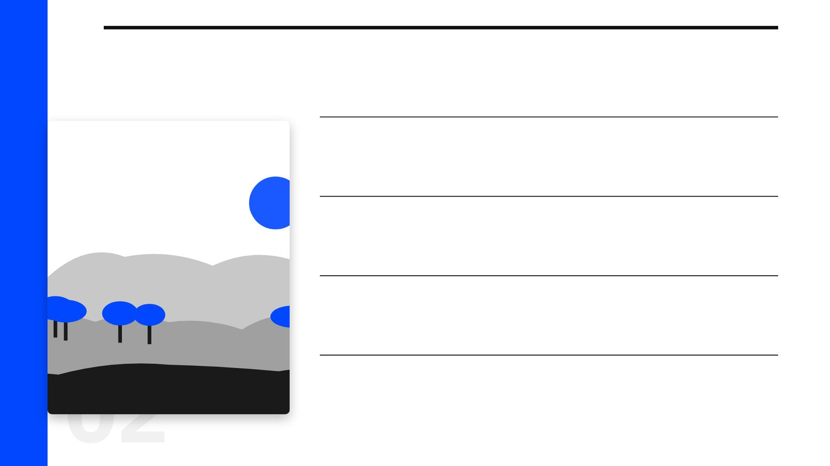
פתיחה
מטרות השיעור
נכיר את הסיפור «קין והבל» (בראשית ד׳) ואת הדמויות בו
1
נבחן כיצד הסיפור מבטא את התמה «בראשית»
2
נקרא פסוקי מפתח ונעמיק בפירוש רש"י ורמב"ן
3
נתרגל שאלה בסגנון הבגרות ונבדוק את התשובות
4
2

Slide 3
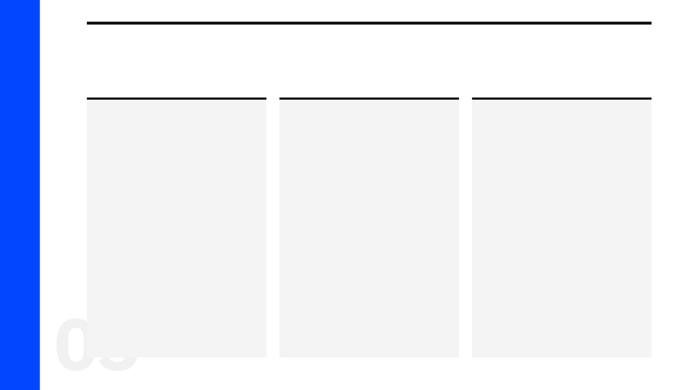
רקע
הדמויות בסיפור
שם
הבל
קין
קין חושש להיהרג, וה׳ שם לו אות.
ה׳ שואל איפה הבל אחיך וקין עונה ״השומר אחי אנכי?״.
קין, הילד הראשון שנולד בדרך הרגילה, הוא זה שרוצח את אחיו.
3

Slide 4
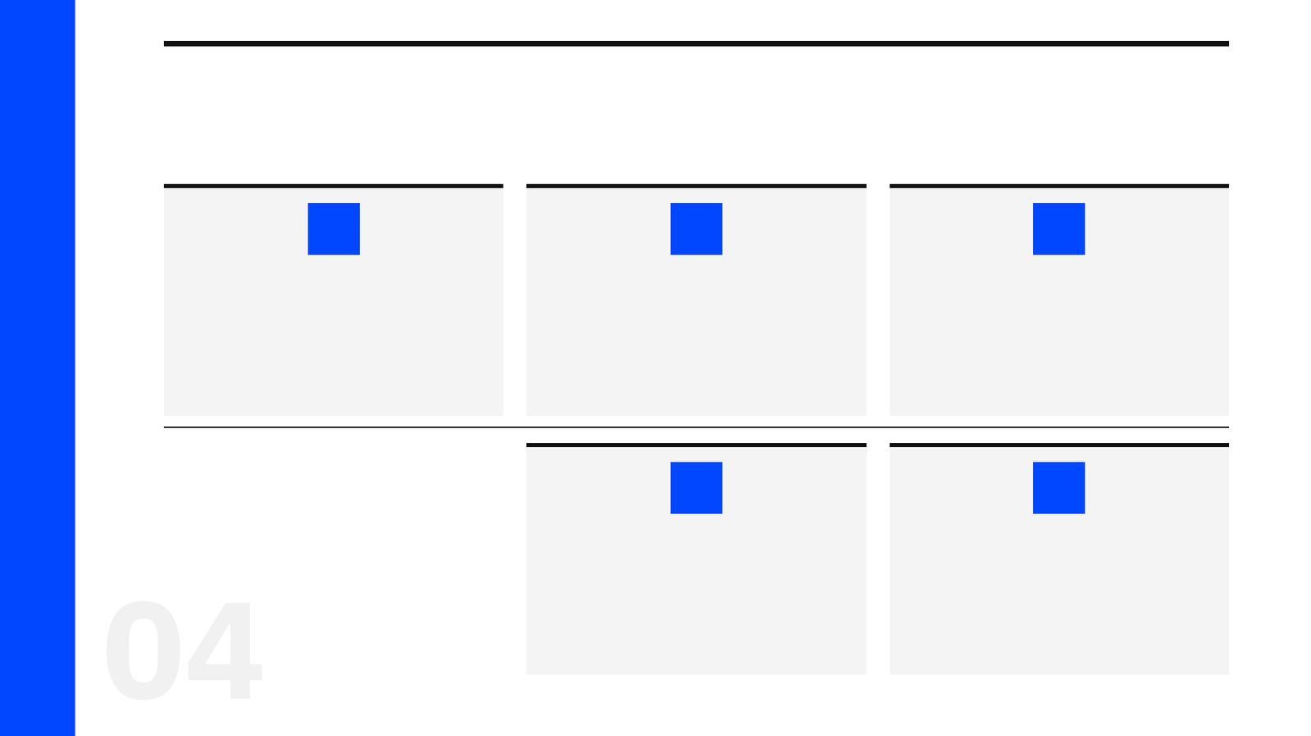
רקע
רצף האירועים
3
2
1
קין הורג את הבל בשדה.
קין חרה לו מאוד.
קין עובד אדמה והבל רועה צאן.
5
4
קין בונה עיר ונולדים צאצאיו.
העונש: האדמה לא תיתן לו כוחה, והוא ״נע ונד״.
4

Slide 5
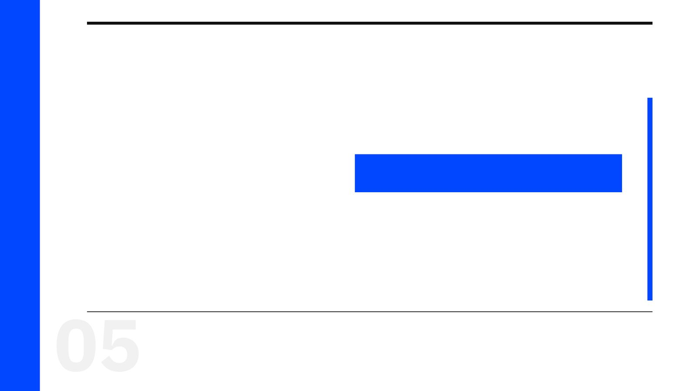
קוראים בפסוקים · 1/4
בראשית ד', א'
וְהָאָדָם יָדַע אֶת־חַוָּה אִשְׁתּוֹ וַתַּהַר וַתֵּלֶד אֶת־קַיִן וַתֹּאמֶר קָנִיתִי אִישׁ אֶת־ה'
הפרק פותח בתיאור המשפחה האנושית הראשונה אחרי הגירוש.
5

Slide 6
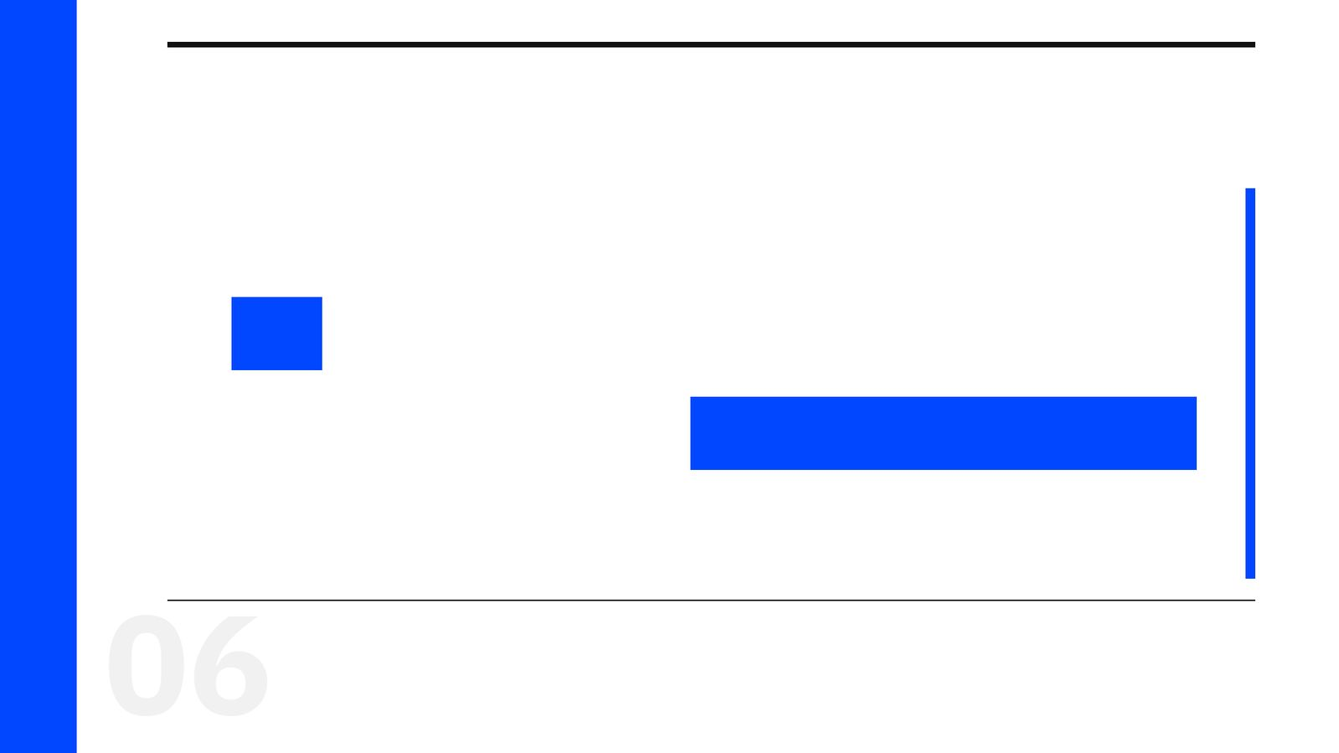
קוראים בפסוקים · 2/4
בראשית ד', ח'
וַיֹּאמֶר קַיִן אֶל־הֶבֶל אָחִיו וַיְהִי בִּהְיוֹתָם בַּשָּׂדֶה וַיָּקָם קַיִן אֶל־הֶבֶל אָחִיו וַיַּהַרְגֵהוּ
שיא הסיפור הוא פסוק 8: ״ויאמר קין אל הבל אחיו...
6

Slide 7
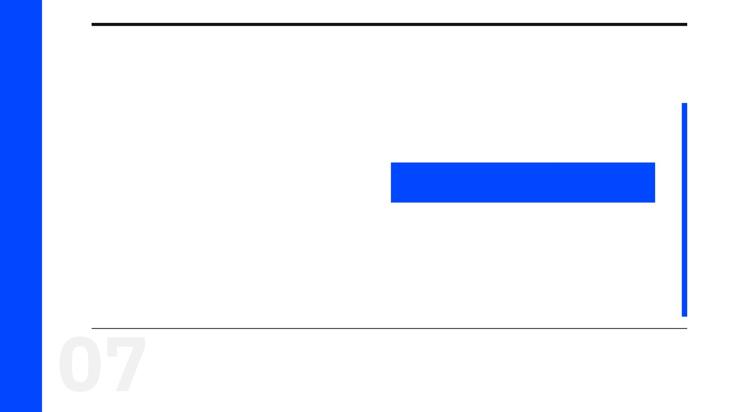
קוראים בפסוקים · 3/4
בראשית ד', י"ז
וַיֵּדַע קַיִן אֶת־אִשְׁתּוֹ וַתַּהַר וַתֵּלֶד אֶת־חֲנוֹךְ וַיְהִי בֹּנֶה עִיר וַיִּקְרָא שֵׁם הָעִיר כְּשֵׁם בְּנוֹ חֲנוֹךְ
אחרי העונש קין בונה עיר, וצאצאיו מפתחים את הציוויליזציה: יבל - רועי צאן, יובל - נגינה, תובל קין - עבודת מתכות.
7

Slide 8

קוראים בפסוקים · 4/4
בראשית ד', ד'
וְהֶבֶל הֵבִיא גַם־הוּא מִבְּכֹרוֹת צֹאנוֹ וּמֵחֶלְבֵהֶן וַיִּשַׁע ה' אֶל־הֶבֶל וְאֶל־מִנְחָתוֹ
״וישע ה׳ אל הבל ואל מנחתו ואל קין ואל מנחתו לא שעה״.
8

Slide 9

מילים ומושגים
ביאורי מילים
מילה מנחה
וישע
קין
מילה/שורש החוזר/ת על עצמו/ ה במספר פסוקים או פרקים במספר חריג של פעמי או במספר סימלי של פעמי בקטע, או…
יָרְדָה אֵשׁ וְלִחֲכָה מִנְחָתוֹ.
עַל שֵׁם קָנִיתִי.
רשימות יחס
התגלות האל
מספר טיפולוגי
רשימות של שלשלת המשפחות המתיחסות לאב קדמון: שלשלת היחס מאדם וחוה, מנוח עד אברהם.
האלוהים הוא יישות מופשטת, הבוחרת להתגלות לנביאיו ולנבחריו בלבד.
מספרים מסוימים חוזרים במקרא הרבה יותר ממספרים אחרים.
9

Slide 10

פרשנים
רש"י
רש"י על בראשית ד', א'
והאדם ידע. כְּבָר קֹדֶם הָעִנְיָן שֶׁל מַעְלָה, קֹדֶם שֶׁחָטָא וְנִטְרַד מִגַּן עֵדֶן, וְכֵן הַהֵרָיוֹן וְהַלֵּדָה, שֶׁאִם כָּתַב וַיֵּדַע אָדָם, נִשְׁמָע שֶׁלְּאַחַר שֶׁנִּטְרַד הָיוּ לוֹ בָנִים:
מה מסביר רש"י על «והאדם ידע»? הסבירו בלשונכם.
10

Slide 11

פרשנים
רמב"ן
רמב"ן על בראשית ד', ח'
וְטַעַם וַיֹּאמֶר קַיִן אֶל הֶבֶל אָחִיו שֶׁנִּכְנַס עִמּוֹ בְּדִבְרֵי רִיב וּמַצָּה לְהִתְגּוֹלֵל עָלָיו וּלְהָרְגוֹ, לְשׁוֹן רַשִׁ"י (רש"י על בראשית ד':ח'). וְרַבִּי אַבְרָהָם אָמַר (אבן עזרא על בראשית ד':ח') כִּי הַקָּרוֹב אֵלָיו שֶׁאָמַר לוֹ כָּל הַתּוֹכָחוֹת שֶׁהוֹכִיחוֹ הַשֵּׁם.
מה מוסיף פירושו של רמב"ן להבנת הפסוק? בססו את תשובתכם על הציטוט.
11

Slide 12
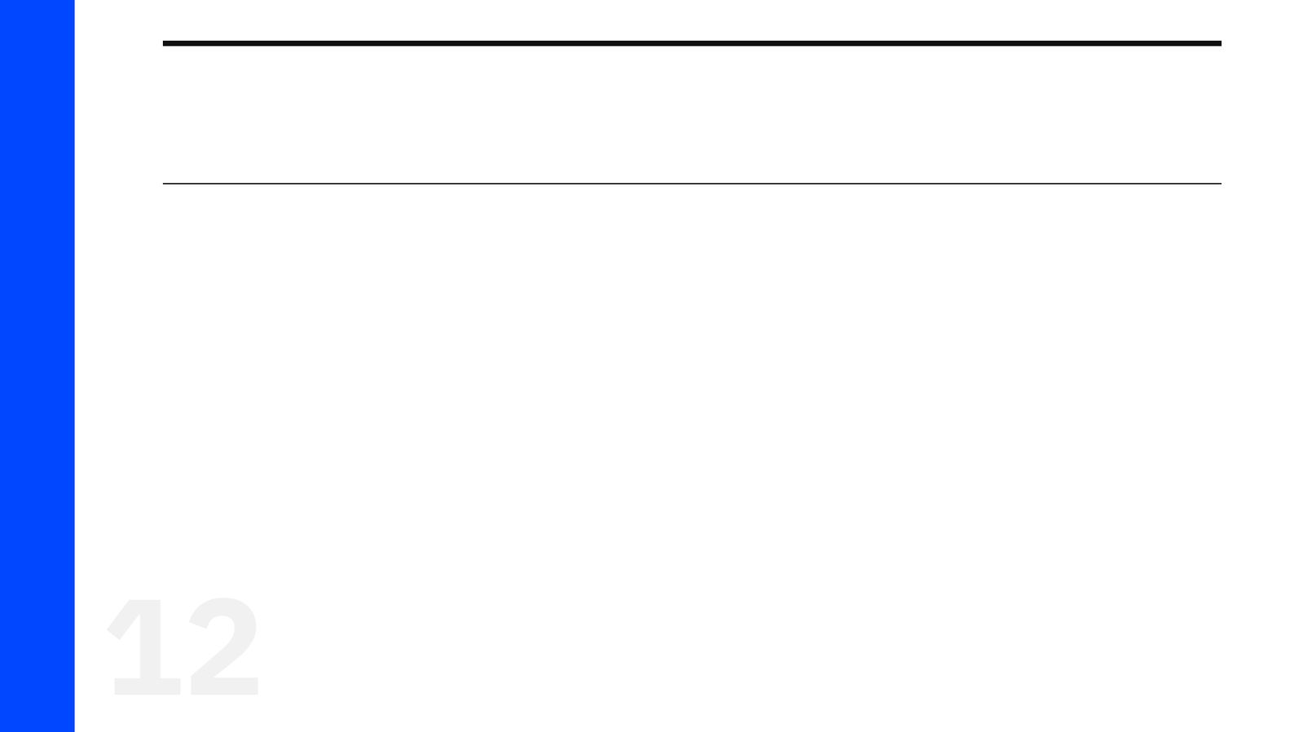
שאלות הבנה ופרשנות · 1/3
שאלה 1
קראו פסוקים א׳–ז׳ («המנחות»). מה מתואר בקטע? הביאו ראיה מן הכתוב.
8 נקודות
12

Slide 13

שאלות הבנה ופרשנות · 2/3
שאלה 2
קראו פסוקים ח׳–ט״ז («הרצח והעונש»). מה מתואר בקטע? הביאו ראיה מן הכתוב.
8 נקודות
13

Slide 14

שאלות הבנה ופרשנות · 3/3
שאלה 3
קראו פסוקים י״ז–כ״ו («צאצאי קין ושת»). מה מתואר בקטע? הביאו ראיה מן הכתוב.
8 נקודות
14

Slide 15
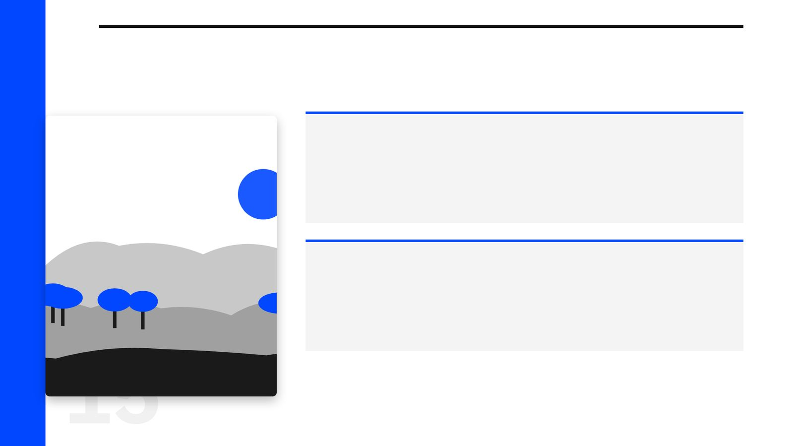
דיון בכיתה
מה דעתכם?
(2) לדעתך, מדוע ה' פונה אל קין בדברים שיש בהם דו-משמעות?
(2) איזה מסר אפשר לדעתך ללמוד מן הפער שציינת בתת-סעיף (1)?
15

Slide 16
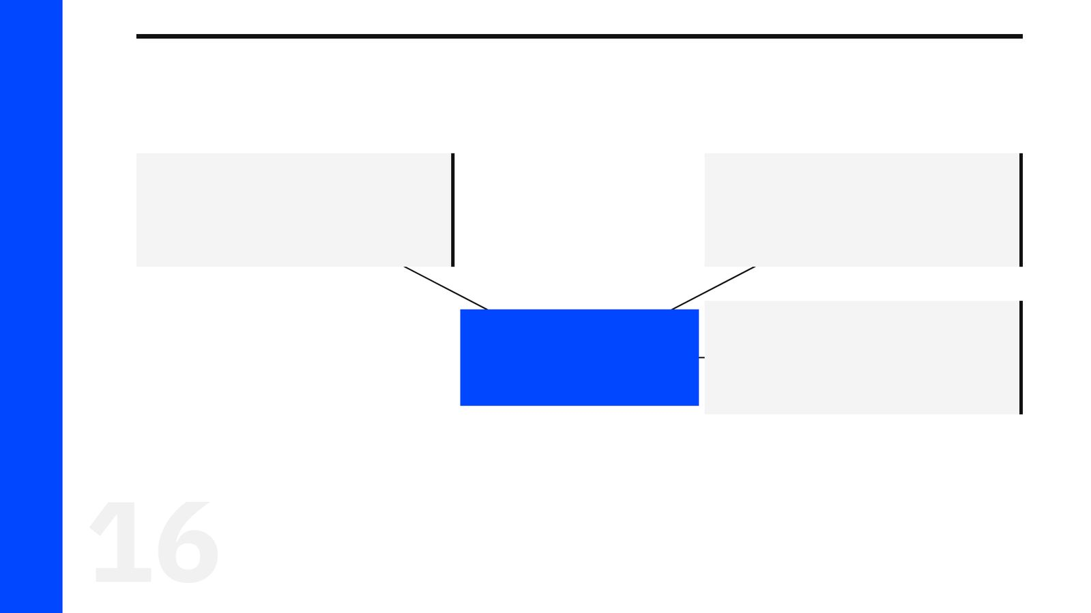
סיכום
מפת מושגים
הרצח והעונש
המנחות
קין והבל
צאצאי קין ושת
16

Slide 17

תרגול לקראת הבגרות
שאלה בסגנון בגרות
(קיץ תשפ"ג (שאלון 1262))
1. קראו בראשית, פרק ד', פסוקים ט'–כ"ו. ענו על סעיף א — חובה.
א. (1) יש הטוענים שבפסוקים אלה מתוארות הן התפתחויות תרבותיות של האדם והן הידרדרות מוסרית שלו. ציינו שתי דוגמאות להתפתחויות תרבותיות ושתי דוגמאות להידרדרות מוסרית, והסבירו כל דוגמה. (16 נקודות)
(2) קראו פסוקים ט"ז–כ"ב ופסוקים כ"ה–כ"ו. מהו העניין המוזכר בנוגע לשושלת שת ואינו מוזכר בנוגע לשושלת קין? הסבירו מה אפשר ללמוד מכך על שושלת קין. (9 נקודות)
ענו על אחד מן הסעיפים ב–ג.
17

Slide 18

תשובות
תשובה לשאלה 1
קראו פסוקים א׳–ז׳ («המנחות»). מה מתואר בקטע? הביאו ראיה מן הכתוב.
הפרק פותח בתיאור המשפחה האנושית הראשונה אחרי הגירוש. קין, הילד הראשון שנולד בדרך הרגילה, הוא זה שרוצח את אחיו. ״והאדם ידע את חוה אשתו״ - רש״י מסביר שההיריון והלידה קדמו לחטא, כדי לבטל את הפרשנות הנוצרית שמקשרת בין החטא ליצר המיני.
18

Slide 19

תשובות
תשובה לשאלה 2
קראו פסוקים ח׳–ט״ז («הרצח והעונש»). מה מתואר בקטע? הביאו ראיה מן הכתוב.
שיא הסיפור הוא פסוק 8: ״ויאמר קין אל הבל אחיו... ויקם קין אל הבל אחיו ויהרגהו״. הכתוב לא מספר מה אמר קין לפני שיצאו לשדה, ויש כאן פער בידע של הקורא.
19

Slide 20

תשובות
תשובה לשאלה 3
קראו פסוקים י״ז–כ״ו («צאצאי קין ושת»). מה מתואר בקטע? הביאו ראיה מן הכתוב.
אחרי העונש קין בונה עיר, וצאצאיו מפתחים את הציוויליזציה: יבל - רועי צאן, יובל - נגינה, תובל קין - עבודת מתכות. הפרק מתאר איך החברה האנושית והטכנולוגיה מתפתחות.
20

Slide 21

תשובות
מחוון – שאלת הבגרות (1/2)
שאלה 1: בראשית ד'
א1. ירידה מוסרית מול התפתחות תרבותית
יש הטוענים שבפסוקים ט'–כ"ו נמצאים ביטויים המציגים את שני הצדדים של צמיחת האנושות:
ביטויים להידרדרות מוסרית:
רצח הבל על ידי קין: "קוֹל דְּמֵי אָחִיךָ צֹעֲקִים אֵלַי מִן-הָאֲדָמָה". זהו הרצח הראשון בהיסטוריה.
התפארות למך במעשה רצח: "כִּי אִישׁ הָרַגְתִּי לִפְצָעִי וְיֶלֶד לְחַבֻּרָתִי". (הערה: בדף נכתב בטעות "למלד", הכוונה היא ללמך). למך לא רק רוצח, אלא גם מתגאה בכך בשיר.
ביטויים להתפתחות תרבותית:
בניית ערים: "וַיְהִי בֹּנֶה עִיר וַיִּקְרָא שֵׁם הָעִיר כְּשֵׁם בְּנוֹ חֲנוֹךְ".
התפתחות תעשיית המתכת: "תּוּבַל קַיִן לֹטֵשׁ כָּל-חֹרֵשׁ נְחֹשֶׁת וּבַרְזֶל".
התפתחות כלי נגינה: "יוּבָל הוּא הָיָה אֲבִי כָּל-תֹּפֵשׂ כִּנּוֹר וְעוּגָב".
א2. שושלת קין מול שושלת שת
קיים שוני מהותי בין שתי השושלות כפי שהן מתוארות בכתוב:
שושלת קין: מתאפיינת באלימות ורצח (קין ולמך) ובפיתוח הצד החומרי והטכנולוגי של העולם.
שושלת שת: מתייחדת בחידוש הקשר הרוחני והדתי עם האל. לאחר הולדת אנוש (נכדו של שת) נאמר: "אָז הוּחַל לִקְרֹא בְּשֵׁם יְהוָה". בעוד שושלת קין בנתה ציוויליזציה חומרית, שושלת שת החלה את מסורת התפילה והעבודה הרוחנית.
ב1. התרברבות בשירת למך
שירת למך היא ביטוי ליוהרה וגאווה כוחנית:
התפארות ברצח: למך מצהיר שהרג איש וילד על פגיעות קלות בלבד ("לפצעי", "לחבורתי").
התפארות בכוח ובהרתעה: "כִּי שִׁבְעָתַיִם יֻקַּם-קָיִן וְלֶמֶךְ שִׁבְעִים וְשִׁבְעָה". הוא טוען שאם קין קיבל הגנה אלוהית פי 7, הוא עצמו חזק מספיק כדי להעניש פי 77 את מי שיפגע בו.
21

Slide 22

תשובות
מחוון – שאלת הבגרות (2/2)
ב2. שירת למך על פי המלבי"ם
על פי פירוש המלבי"ם, התפארות של למך בכוחו ובמעשי הרצח שלו לא נועדה רק להפגין כוח כלפי חוץ, אלא נועדה בראש ובראשונה להזהיר את נשותיו שיצייתו לו:
"עדה וצלה... אל תמרו את פי, כי אעשה איתכן רעה [..] הלא איש אחד עשה לי פצע ואני הרגתי אותו".
למך משתמש באלימותו ככלי להשלטת פחד ומורא בתוך ביתו שלו.
ג1. השינוי בתודעה של חוה: בין קין לשת
השוואה בין מדרשי השמות שנתנה חוה לשני בניה מלמדת על תהליך רוחני של מעבר מגאווה לענווה:
בלידת קין (פס' א'): חוה רואה בעצמה שותפה יוצרת ושווה לאלוהים – "קָנִיתִי אִישׁ אֶת יְהוָה". היא מדגישה את האקטיביות שלה ("קניתי") ואת קרבתה למעמד האל.
בלידת שת (פס' כ"ה): חוה מבטאת צניעות והכרה בתלותה בבורא. היא רואה עצמה כפסיבית וכמקבלת חסד – "כִּי שָׁת לִי אֱלֹהִים זֶרַע אַחֵר". האל הוא היוזם והמעניק, והיא מביעה הודיה על הפיצוי שקיבלה לאחר מות הבל.
ג2. חרטת קין על פי הרמב"ן
קיימת מחלוקת לגבי המשמעות של דברי קין "גָּדוֹל עֲוֹנִי מִנְּשֹׂא". בעוד שיש המפרשים זאת כתלונה על כובד העונש, הרמב"ן בוחר בפרשנות של חרטה ווידוי:
השלב הראשון (התנערות): בתחילה קין מתנער מאחריות בחוצפה – "לֹא יָדַעְתִּי הֲשֹׁמֵר אָחִי אָנֹכִי?" (פס' ט').
השלב השני (ווידוי): לפי הרמב"ן, לאחר שקיבל את עונשו, קין עובר שינוי פנימי ומתוודה על חטאו. "הנכון פשט שהוא ווידוי: אמר אמת כי עווני גדול". קין מודה שחטאו נורא כל כך, שהוא אינו ראוי למחילה, ובכך הוא מקבל על עצמו את צדקת הדין.
22

